Slide 1
Dipartimento di Scienze Politiche
Dottorato in Scienze sociali
Measuring the effectiveness of Official Development Assistance on Economic Growth of Developing Countries
Marta Santagata Enrico Ivaldi

Slide 2
Questo lavoro fa parte del volume
The impacts of Monetary policy in the 21st century – Perspectives from Emerging Economies edited by Ramesh Chandra Das, Emerald Publishing, Howard House, Wagon Lane, Bingley, UK

Slide 3
OBIETTIVI PRINCIPALI e SUDDISIONE DEL LAVORO
Comprendere il dibattito che ha segnato la comunità politica ed economica riguardo l'efficacia degli aiuti allo sviluppo
Testare a livello empirico gli effetti degli aiuti allo sviluppo sul PIL
Analisi della letteratura
Raccolto i dati: DATASET
Stimati modelli di regressione lineare multipla
Aspetti fattuali ed istituzionali Official
Development Assistance

Slide 4
1) INQUADRAMENTO DELLA TEMATICA: LA COOPERAZIONE INTERNAZIONALE
Problema dello sviluppo e della cooperazione si affaccia sulla scena internazionale negli anni '60.
Perché?
1955: Bandung – Movimento dei non allineati
1960: entrano nell'Assemblea Generale ONU 16 nuovi
Stati africani
1964: nasce il Gruppo 77
per coordinare richieste del Sud
del mondo
1963: Prima riforma statuto ONU
(aumento membri Consiglio di
Sicurezza e dell'ECOSOC)
PRESA DI COSCIENZA RISPETTO AI PROBLEMI DELLO SVILUPPO E RISPETTO ALLE RESPONSABILITÀ DELL'OCCIDENTE

Slide 5
1) INQUADRAMENTO DELLA TEMATICA: LA COOPERAZIONE INTERNAZIONALE GOVERNATIVA E NON GOVERNATIVA
Cooperazione internazionale allo sviluppo si divide in:
a) cooperazione governativa, i cui attori principali sono i governi nazionali e gli istituti sovranazionali
b) cooperazione non governativa, i cui attori si identificano in ONG, istituti privati e associazioni di volontariato
OGGETTO DI STUDIO: COOPERAZIONE GOVERNATIVA
AIUTO PUBBLICO ALLO SVILUPPO

Slide 6
1) INQUADRAMENTO DELLA TEMATICA: LE FORME DELLA COOPERAZIONE GOVERNATIVA
Tre forme che la cooperazione governativa può assumere in base ai canali che essa utilizza:
MULTI-BI-LATERALE
MULTILATERALE
=
Le iniziative sono concordate a livello bilaterale ma affidate per la loro esecuzione ad Organizzazioni internazionali
BILATERALE
Paese
Donatore
Organiz
zazione
Paese
ricevente
Paese
donatore
Paese
ricevente
=
Relazione diretta tra paese donatore e paese beneficiario.
=
L'attore principale si identifica in una Organizzazione multilaterale che grazie ai fondi dei paesi donatori fornisce assistenza ai paesi beneficiari.

Slide 7
2) PRINCIPALI TAPPE STORICHE: IL DAG E IL DAC
Nel 1960 nasce il Devolopment Assistance Group che nel 1961 firmò il Common Aid Effort: si riconobbe per la prima volta il bisogno di fornire aiuti ai PVS tramite assistenza economica, tecnica e finanziaria.
Il Development Assistance Committee nasce nell'Ottobre 1961 come gruppo ricostituito del Devolopment Assistance Group con l'obiettivo di continuare a consultarsi sui metodi di concessione delle risorse nazionali ai PVS per assisterli.
Il DAC è il forum che è stato capace di creare consenso tra le agenzie per lo sviluppo riguardo alcune definizioni e alcune norme statistiche.

Slide 8
2) PRINCIPALI TAPPE STORICHE: DEFINIZIONE DI AIUTO PUBBLICO ALLO SVILUPPO
Secondo l'OECD si può definire l'Official Development Assistance come quei flussi verso paesi e territori presenti nella lista stilata dal DAC e verso le istituzioni multilaterali di sviluppo che sono:
Forniti da agenzie ufficiali, inclusi stati e governi locali, o dalle loro agenzie esecutive; e
ogni transazione che a) sia amministrata in modo che la promozione dello sviluppo sia il principale obiettivo e b) abbia carattere agevolato e contenga un elemento dono pari almeno al 25%.

Slide 9
3) ALCUNI DATI: I DONATORI E IL TARGET
I membri del Development Assistance Committee oggi sono 29 (compresa la stessa Unione europea).
L'apporto dei primi 10 donatori è di molto superiore rispetto ai restanti 19 membri che forniscono solo il 17% di aiuti sul volume totale:
Stati Uniti
Regno Unito
Germania
Francia
Giappone
Svezia
Olanda
Norvegia
Australia
Canada
17%
24%
14%
12%
8%
Flussi netti ODA da parte dei membri DAC nel 2014. Fonte dati: OECD

Slide 10
24 Ottobre 1969 in una Risoluzione ONU si accettò il target allo 0,7% : quasi ogni paese membro del DAC accettò almeno come obiettivo a lungo termine quello di fornire un volume di aiuti pari allo 0,7% del proprio Reddito Nazionale Lordo.
MA
Nel 2014 SOLO 5 paesi hanno raggiunto tale target ( Regno Unito, Danimarca, Svezia, Lussemburgo, Norvegia) e la media dei paesi DAC si attesta allo 0,39%.
ODA/GNP % da parte di ogni membro DAC nel 2014. Fonte dati: OECD

Slide 11
3) ALCUNI DATI: BENEFICIARI – AIUTI BILATERALI E MULTILATERALI
Aiuti bilaterali
Fonte dati: OECD, anno 2014

Slide 12
Aiuti multilaterali
Fonte dati: OECD, anno 2014

Slide 13
4) LETTERATURA TEORICA
Paese
donatore
Paese
ricevente
Comportamenti delle élite politiche
Gli aiuti in tutti i tipi di regime vanno a finanziare le sole élite politiche (Boone 1996)
Fenomeno della corruzione
La presenza di gruppi di interesse all'interno del paese ricevente porta inevitabilmente a situazioni di corruzione in cui l'attività di rent-seeking prolifera e non porta a miglioramenti per la collettività (Svensson 2000a)

Slide 14
Paese
donatore
Paese
ricevente
PRINCIPALE
AGENTE
PROBLEMI DI AGENCY
Una relazione di agenzia va identificata con una relazione tra il principale e l'agente, ossia tra colui che designa un altro a compiere un'azione per suo conto: il principale effettua una delega di potere all'agente.
MA l'opportunismo delle parti porta ad un uso delle asimmetrie informative a proprio vantaggio, generando due problemi:
SELEZIONE AVVERSA:
opportunismo ex ante
AZZARDO MORALE:
Opportunismo ex post

Slide 15
Paese
donatore
Paese
ricevente
PROBLEMI A LIVELLO DI SISTEMA
Governi disincentivati ad attuare reali politiche di sviluppo: i governi dei PVS non sono incentivati ad attuare reali politiche di sviluppo per paura di non ricevere più aiuti in futuro.
(Svensson 2000b)
Aiuti forniti ex ante senza alcun interesse rispetto all'efficacia dei progetti di sviluppo: in alcuni casi lo stesso fatto di fornire i fondi rappresenterebbe un obiettivo di per sé.
(Svensson 2003)
Le direzioni degli aiuti è spesso dovuta a motivazioni politiche piuttosto che da esigenze economiche e dalle performance dei paesi beneficiari.
(Alesina e Dollar 2000)

Slide 16
5) LETTERATURA EMPIRICA
I numerosi studi sull'efficacia degli aiuti allo sviluppo dimostrano come tale argomento sia molto dibattuto dai diversi economisti.
Gli studi portano a risultati controversi:
parte degli studi portano ad affermare che gli aiuti allo sviluppo portano ad una crescita economica,
altri studiosi hanno trovato una relazione negativa tra i flussi di aiuti e la crescita economica,
altri ancora hanno osservato che gli aiuti possono essere efficaci solo in determinati contesti e solo se presenti determinate caratteristiche.

Slide 17
6) ANALISI EMPIRICA
Tappe:
Selezionare un set di paesi riceventi aiuti pubblici allo sviluppo
Selezionare gli anni di interesse
Scegliere la variabile dipendente da studiare
Selezionare le variabili esplicative indipendenti che ordinariamente sono considerate importanti nella determinazioni della variabile dipendente
Tramite il modello di regressione lineare multipla stimare un'equazione base di partenza per poi aggiungere nuove variabili (tra cui gli aiuti allo sviluppo) e l' interazioni tra variabili
Analizzare i risultati

Slide 18
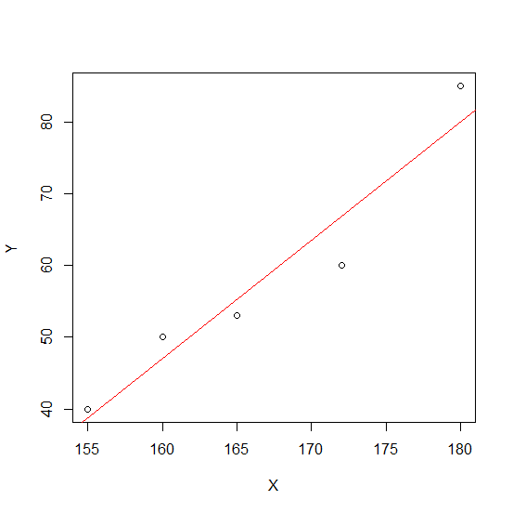
PRIMA DI COMINCIARE...
COS' È LA REGRESSIONE LINEARE MULTIPLA?
Il concetto base per spiegare una regressione è quello per cui si vuole trovare una funzione che spieghi la variabile dipendente Y in funzione della variabile indipendente X.
Se si sceglie una funzione lineare di equazione Y=β₀+β₁X si parla di regressione lineare semplice.
La miglior retta interpolante è quella che minimizza la distanza tra i punti individuati dalla retta e i valori effettivi (condizione di accostamento dei minimi quadrati)

Slide 19
Se nella regressione lineare semplice si suppone che la variabile Y dipenda solo da una variabile indipendente X, la regressione multipla amplia tale ipotesi permettendo alla variabile Y di dipendere da più variabili indipendenti X₁, X₂,...X_{k}, con k>1
Avremo quindi la seguente equazione: Y=β₀+β₁X₁+β₂X₂+...+β_{k}X_{k} dove β rappresenta i coefficienti.
Quando stimiamo dei modelli di regressione lineare multipla supponiamo che la variabile che vogliamo studiare (Y) dipenda non solo da una variabile esplicativa indipendente (X), ma da più variabili indipendenti.
Orario di apertura
es.
Afflusso di persone ad un museo in una settimana
(Variabile dipendente y)
dipende da diversi fattori
Costo
Apertura domenicale: si?no?
Sconto famiglia: si?no?

Slide 20
NON TUTTE LE VARIABILI INDIPENDENTI (X) SONO UGUALI
Variabili quantitative
Es:
ORARIO DI APERTURA (4 ore al giorno, 8 ore al giorno, etc)
COSTO (6 €, 7€, etc)
Variabili qualitative dicotomiche (DUMMY VARIABLES)
Es:
APERTURA DOMENICALE (sì=1, no=0)
SCONTO FAMIGLIA (sì=1, no=0)

Slide 21
COME INTERPRETIAMO I COEFFICIENTI β?
Quando la variabile è quantitativa il valore trovato del coefficiente β ci dice quanto varia la Y per ogni aumento marginale della variabile X.
Come nella regressione lineare semplice β₀ rappresenta il valore dell'intercetta ed è su questo valore che le variabili dummy vanno ad influire.
Y = β₀ + β₁X₁ + β₂X₂ +...+ β_{k}X_{k}
La variabile dummy influisce sull'intercetta.

Slide 22
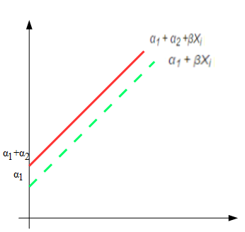
Chiamiamo ora per semplificare il coeffciente β₀ “α₁„ per evitare confusioni.
Se la dummy ha valore 1 (D=1) e quindi l'attributo è presente, allora l'intercetta non sarà solo α₁ ma α₁ + α₂ e la retta trasla SENZA CAMBIARE LA PENDENZA CHE È INFLUENZATA SOLO DAI VALORI DEI COEFFICIENTI ASSOCIATI ALLE VARIABILI QUANTITATIVE.
In pratica a parità delle altre condizioni quando è presente l'attributo ad ogni valore di X è associato un valore di Y più alto.

Slide 23
Nell'esempio di prima considerando una sola variabile quantitativa X (Ore in cui il museo è aperto) e una sola variabile dummy D (lo sconto famiglia) vuol dire che la retta sarà più alta nel piano quando il museo applica degli sconti per le famiglie.
y₂
y₁
Y ( Affluenza al museo)
8 ore giornaliere
X ( Ore di apertura giornaliere)
A parità di ore di apertura es. 8 ore al giorno, l'affluenza sarà maggiore nel caso in cui si applicano gli sconti familiari.

Slide 24
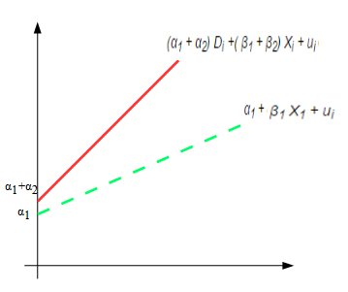
COME PUÒ UNA VARIABILE DUMMY INFLUIRE SUI COEFFICIENTI β ?
TRAMITE L'INTERAZIONE CON UNA VARIABILE QUANTITATIVA: EFFETTO MOLTIPLICATIVO
In questo caso quando l'attributo è presente, si modificherà non solo l'intercetta ma anche la pendenza, quindi l'effetto di un cambiamento marginale della X sul valore della Y: quando è presente l'attributo (D=1) l'effetto di un aumento della X sarà diverso rispetto all'effetto di un aumento della X quando l'attributo non è presente (D=0).

Slide 25
(a) Selezione dei paesi
ID | Tempo
Paese 1 | 2009
Paese 1 | 2010
Paese 1 | 2011
Paese 1 | 2012
Paese 1 | 2013
Paese 2 | 2009
Paese 2 | 2010
Paese 2 | 2011
Paese 2 | 2012
Paese 2 | 2013
Paese 3 | 2009
Paese 3 | 2010
Paese 3 | 2011
Paese 3 | 2012
Paese 3 | 2013
Il campione utilizzato è riferito a 92 paesi.
Nello specifico: 24 paesi a basso reddito, 34 paesi a medio basso reddito e 34 paesi a medio alto reddito.
(b) Anni osservati
Gli anni presi in considerazione sono stati cinque: 2009,2010, 2011, 2012, 2013
OTTENIAMO COSÌ UN DATASET DI DATI PANEL!

Slide 26
(c) Selezione della variabile dipendente
La variabile dipendente (y) studiata è il PIL procapite che è una misura che ben si presta a fornire informazione sul benessere economico di un paese.
(d) Selezione delle variabili esplicative
Variabili Quantitative (X₁, X₂, X_{3.}...X_{n})
Variabili DUMMY (D₁, D₂, D₃...D_{n})
(dicotomiche: presenza attributo 1, assenza attributo valore 0)
PIL iniziale
Quota ODA rispetto al PIL
Quota investimenti rispetto al PIL
Tasso di crescita della popolazione
Grado di apertura
Percentuale pop al di sotto dei 15 anni
Controllo della corruzione
Efficacia di governo
Inflazione > 15%
Presenza di un conflitto civile
Regione di appartenenza
Classe di reddito

Slide 27
ID | T | Y | X₁ | X₂ | X_{n} | D₁ | D₂ | D_{n}
Paese 1 | 2009 | ... | ... | ... | ... | 1 | 1 | 0
Paese 1 | 2010 | ... | ... | ... | ... | 1 | 1 | 0
Paese 1 | 2011 | ... | ... | ... | ... | 0 | 1 | 0
Paese 1 | 2012 | ... | ... | ... | ... | 0 | 1 | 0
Paese 1 | 2013 | ... | ... | ... | ... | 0 | 0 | 0
Paese ... | 2009 | ... | ... | ... | ... | 0 | 0 | 0
Paese ... | 2010 | … | ... | ... | ... | 1 | 0 | 0
Paese ... | 2011 | ... | ... | … | ... | 1 | 0 | 0
Paese ... | 2012 | ... | ... | ... | ... | 1 | 0 | 1
Paese ... | 2013 | ... | ... | ... | ... | 0 | 0 | 1
Paese 92 | 2009 | ... | ... | ... | ... | 0 | 0 | 1
Paese 92 | 2010 | ... | ... | ... | ... | 1 | 0 | 1
Paese 92 | 2011 | ... | ... | ... | ... | 0 | 0 | 1
Paese 92 | 2012 | ... | ... | ... | ... | 0 | 0 | 0
Paese 92 | 2013 | ... | ... | ... | ... | 1 | 0 | 0
...

Slide 28
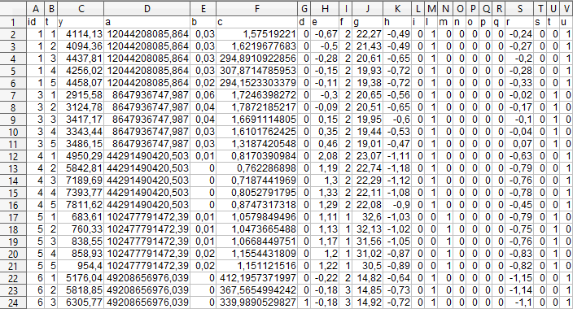

Slide 29
(e) Creare modelli di regressione lineare multipla
Per l'analisi utilizziamo il software statistico R.
R è un software che una volta programmato aiuta ad analizzare i dati e a creare modelli come appunto quelli di regressione lineare.
Per quanto riguarda i modelli di regressione lineare, R fornisce un output ricco di informazioni e tra le più importanti:
Il valore del coefficiente β relativo ad ogni variabile X
Il valore dell'intercetta α
Il livello di significatività dei coefficienti stimati
Il valore dell' R² corretto
Il test di significatività del modello stesso

Slide 30
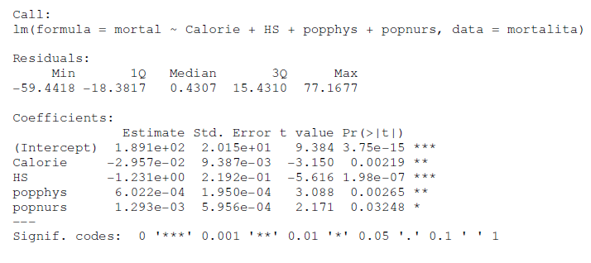
Y
X₁, X₂, X₃, X₄
Gli asterischi indicano la significatività dei coefficienti: tramite appositi test si va a verificare che la relazione tra le variabili sia una relazione REALE e non soltanto una relazione data dal caso.
Accettare un livello di significatività al 95% vuol dire accettare l'ipotesi che vi è una possibilità di errore del 5%.

Slide 31
Il coefficiente di determinazione R² fornisce indicazione sulla bontà del modello: quanta parte della varianza totale è spiegata dalla retta di regressione?
Il coefficiente è lo stesso di quello studiato per la regressione lineare semplice, tuttavia è utile utilizzarne una versione corretta. Infatti il valore di R² tende ad aumentare per il solo fatto che siano aggiunte variabili al modello MA NON È DETTO CHE UN MODELLO SIA BUONO SOLO PERCHÉ CONTIENE UN ELEVATO NUMERO DI VARIABILI!!
L' R² corretto tiene conto di questo fattore ed è quindi una misura di bontà più accurata.

Slide 32
Essendo il PIL procapite la nostra Y ed essendo l'efficacia degli aiuti allo sviluppo l'oggetto del nostro studio
costruiremo un primo modello dove inseriremo solo le variabili che ordinariamente sono considerate importanti nella determinazione del PIL procapite
una volta testata la bontà del modello aggiungeremo la variabilie ODA/PIL, ossia la variabile riferita agli aiuti allo sviluppo e osserveremo come questa influisce sul PIL procapite.

Slide 33
Modello 1:
Modello 2:
 | MetodoOLS
Intercetta | -1,175e-16
PIL iniziale | 3,434e-02
INV/PIL | 8,794e-02 *
Inflazione > 15% | -8,105e-02 *
Tasso di crescita pop. | 2,769e-01 **
Grado di apertura (IMP+EXP)/PIL | 6,133e-02
Popolaz età 0-14 | -8,219e-01 ***
Adjusted R ² | 0,4031
 | Metodo OLS
Intercetta | -1,344e-16
PIL iniziale | 3,376e-02
INV/PIL | 7,984e-01 .
Inflazione > 15% | -6,178e-02 .
Tasso di crescita pop. | 2,960e-02 ***
Grado di apertura (IMP+EXP)/PIL | 8,519e-0,2 *
Popolaz età 0-14 | -7,229e-01 ***
ODA/PIL | -2,400e-01 ***
Adjusted R ² | 0,4457
Anche se non tutte le variabili sono statisticamente significative TUTTI I COEFFICIENTI hanno valore in linea con quanto ci si attenderebbe: es l'inflazione ha un effetto negativo, la crescita della popolazione un effetto positivo etc.
NOTIAMO SIN DA SUBITO IL COEFFICIENTE NEGATIVO DEGLI AIUTI ALLO SVILUPPO: gli aiuti influiscono negativamente sui livelli del pil procapite

Slide 34
Modello 3 :
 | Metodo OLS
Intercetta | 1,636e-16
PIL iniziale | 4,652e-01
INV/PIL | 6,564e-02 .
Inflazione > 15% | -3,511e-02
Tasso di crescita pop. | 3,070e-02 ***
Grado di apertura (IMP+EXP)/PIL | 4,370e-02
Popolaz età 0-14 | -6,265e-01 ***
Controllo corruzione | 6,273e-02
Efficacia di governo | 2,728e-01 ***
Guerre civili | -1,125e-02
Europe & C. Asia | -1,797e-01***
South Asia | -2,901e-01 ***
East Asia & Paific | -2,296e-01 ***
Middle E. & N. Africa | -1,668e-01 ***
Sub-saharian Africa | -1,873e-01***
ODA/PIL | -1,752e-01 ***
Adjusted R ² | 0,6148
Aggiungiamo:
Le dummy regionali (ossia l'apartenenza o meno ad una determinata regione)
Controllo della corruzione
Efficacia di governo
Dummy conflitti civili
GLI AIUTI CONTINUANO AD ESSERE NEGATIVI: ALL'AUMENTO DEGLI AIUTI IL PIL PRO-CAPITE DIMINUISCE

Slide 35
Modello 4 :
Utilizziamo ora le dummy di reddito in senso moltiplicativo:
Il termine ODA/PIL è sempre negativo
Il termine “ODA/PIL* Dummy paesi a basso reddito„ ha un coefficiente positivo. Quando gli aiuti sono forniti in paesi più poveri cosa succede? L'efffetto negativo degli aiuti sul PIL -0,335249 è in parte compensato dal coefficiente positivo di questa variabile moltiplicativo 0,069205. Risulta evidente che il coefficiente da noi trovato è molto piccolo MA RAPPRESENTA UN'INTUIZIONE: nei paesi più poveri gli aiuti hanno effetti meno negativi sul PIL
Il termine “ODA/PIL * Dummy paesi medio alto reddito„ è negativo. Quando gli aiuti sono forniti in paesi a più alto reddito l'effetto negativo di questi viene ancor più amplificato, il che conferma l'intuizione precedente.
 | Metodo OLS
Intercetta | -0,134055 ***
PIL iniziale | -0,009959
INV/PIL | 0,055545 *
Inflazione > 15% | -0,01973
Tasso di crescita pop. | 0,063242
Grado di apertura (IMP+EXP)/PIL | 0,022649
Popolaz età 0-14 | -0,055097
Controllo corruzione | 0,014225
Efficacia di governo | 0,146145 **
Guerre civili | -0,029098
Low income | -0,140955 **
Upper-midlle income | 0,497349 ***
(ODA/GDP)*Low income | 0,069205 *
(ODA/GDP)*Upper-middle income | -0,253211 ***
ODA/PIL | -0,335249 ***
Adjusted R ² | 0,7831

Slide 36
Modello 5: modello contenente tutte le variabili (anche quelle moltiplicative), le variabili che risultano statisticamente significative sono quelle riportate di seguito:
PIL pro-capite
PIL iniziale
Tasso di crescita pop.
Grado di apertura
Controllo corruzione
Efficacia di governo
ODA/PIL
Dummy regionali (Europe
&C. Asia, East Asia & Pacific, Middle East & Sub saharian Africa)
Dummy di reddito (Low
income e Lower-middle income)
Interazione
ODA/PIL con:
Controllo corruzione
South Asia dummy
East A&Pacific dummy
Low income dummy
Lower-midlle income dummy

Slide 37
CONCLUSIONI
Il termine relativo agli aiuti allo sviluppo risulta essere in tutti i modelli STATISTICAMENTE SIGNIFICATIVO e NEGATIVO
Questo risultato è in linea con alcuni studi analizzati nella revisione della letteratura: Duc (2006) e Ekanayake e Chatrna (2010)
Vi sono alcune interazioni positive interessanti:
- ODA/PIL * Dummy regionali
- ODA/PIL * Dummy di reddito
- ODA/PIL * Controllo corruzione
- vi sono regioni dove gli aiuti potrebbero essere più efficaci ( Asia del sud e dell'Est)
- I paesi più poveri rispondono meglio: quindi gli aiuti combatterebbero la povertà ma non favorirebbero la crescita
- In contesti dove la corruzione è più controllata si possono ipotizzare effetti positivi degli aiuti sulla crescita

